Slide 1

Service Worker
冯杰

Slide 2
主要内容
介绍 worker 、cache 使用场景、能解决的问题
web worker 的介绍与 DEMO 演示和说明
service worker 的介绍与 DEMO 演示和说明
总结 & 讨论

Slide 3
关于 worker
JS 为 单线程 执行，当JS高负荷的运算时，单线程就吃不消了
所以浏览器的单线程是 web app 性能比不上 原生APP 的主要原因之一
那么我们该 怎么办
我们需要一个 “网络苦力” 来帮助主线程 JS 打破这种尴尬的局面
那么 worker 就这么名正言顺的找到立足点
worker 是 独立 与主线程的线程，和主线程使用 postMessage 双向通信

Slide 4
关于 cache
除了 JS 单线程高负荷会影响用户体验之外
另一个重要原因就是 资源加载
cache 顾名思义就是 缓存
浏览器的缓存方案各种各样
今天的主角是 service worker 的 caches 对象
caches 提供各种缓存 API ，图片、文件、XHR…等缓存皆不在话下
通过 cache 甚至可以做到 离线应用

Slide 5
web worker
别说话，先上 DEMO
web worker 线程的 访问 权限 ：
window.navigator 相关属性和方法
只读的 window.location 内容
window.XMLHttpRequest
setInterval 相关时间函数
同域限制
worker 在访问时, 只能是在同一 host 下才行。所以：本地调试 file://xxx 的话, 不能使用 worker
使用场景
根据 worker 独立线程特性，可以把大规模数据并发， I/O 操作都可以交给他，如下：
懒加载数据
文本分析
流媒体数据处理
web database 的更新

Slide 6
service worker （隆重登场）
别说话，依旧先上 DEMO
概述
serviceWorker 是挂载到 navigator 下的对象
service worker 像一个 代理服务器 ，可以修改请求和响应、拦截 http 请求，然后结合 cache 返回缓存
在离线状态，web app 仍可以提供基本的功能体验（ Offline First ）
它运行在浏览器 后台进程 的脚本，独立当前页面（类似 web worker），不会阻碍 主线程的执行
原生 APP 有 Web 所不具备的 离线体验、定时静默更新、消息通知推送…… 等功能
而 service workers 让在 Web 拥有这些功能成为 可能
service worker 基于 HTTPS （安全考虑）
打开 chrome://serviceworker-internals/ 查看当前浏览器注册的 service worker

Slide 7
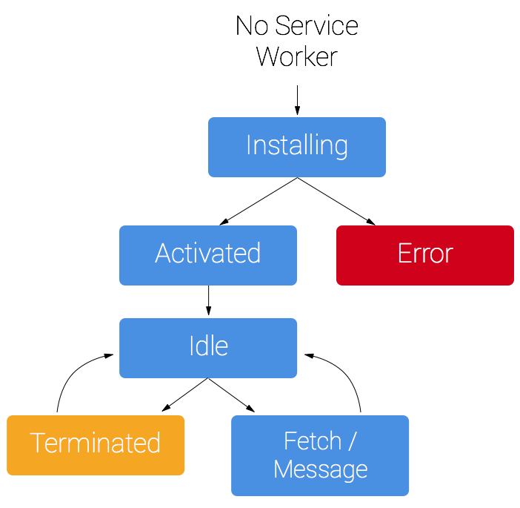
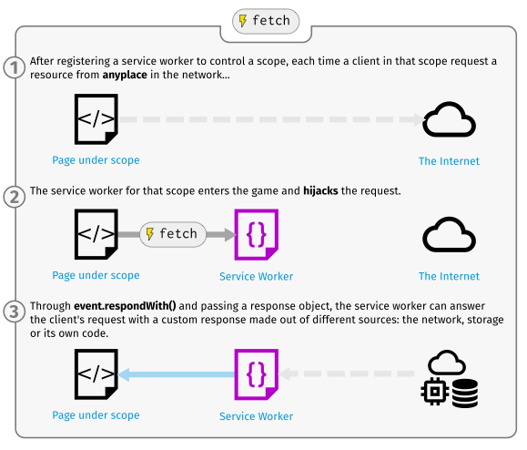
service worker 声明周期 fetch 事件一般处理流程

Slide 8
我们聊一聊
什么时候 开启 service worker
window.onload 可靠吗？
一个例子
Google I/O 2016 网络应用 过渡到主屏幕前先显示一个简短的动画
然后发现，在显示动画期间启动 SW 会导致低端移动设备出现卡顿，所以他们延迟了 SW 的注册
浏览器支持情况
https://caniuse.com/ - search=serviceWorker
浏览器不支持怎么办
Any more questions?

Slide 9
感谢大家
2017-05-12

